Slide 2
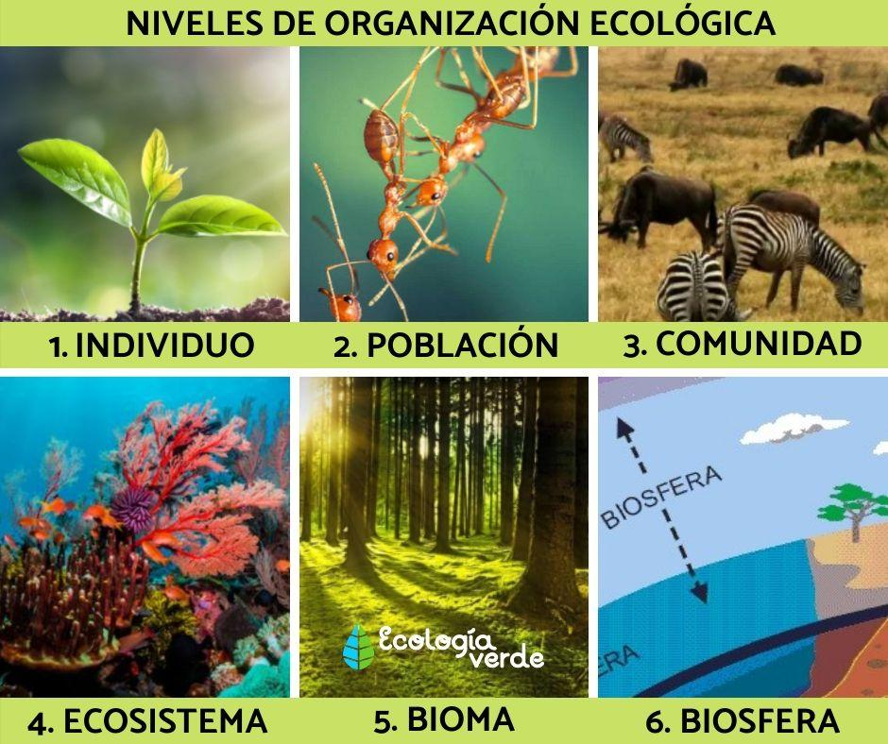
Niveles de organización de los ecosistemas

Slide 3
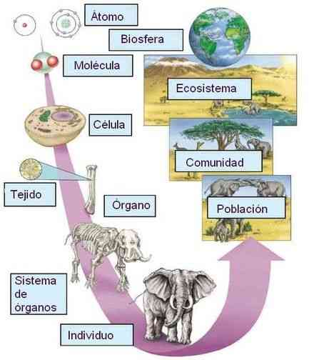
NIVELES DE ORGANIZACIÓN DE LOS SERES VIVOS

Slide 4
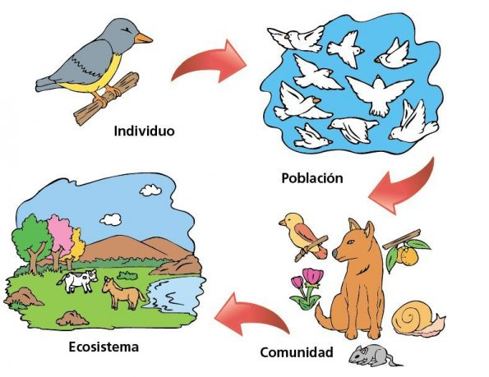
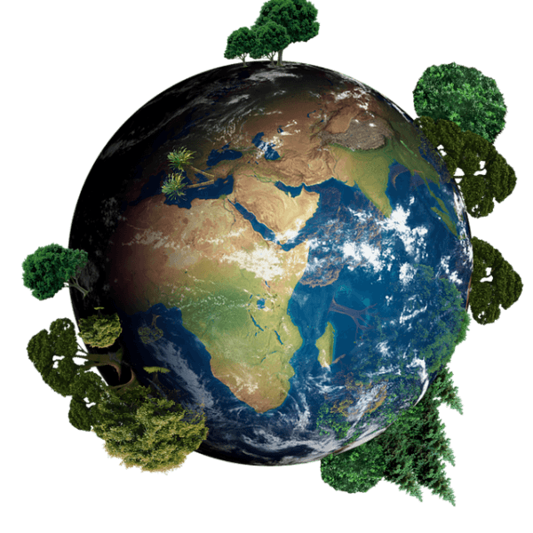
NIVELES DE ORGANIZACIÓN ECOLOGICA

Slide 5
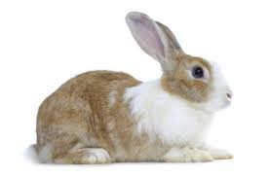
Cada uno de los seres vivos que forma parte de un ecosistema es un individuo u organismo. Estos pueden ser de tipo unicelular, que surgen de la asociación entre distintas estructuras y organelos que forman la célula, o bien de tipo pluricelular, que se originan por la agrupación e integración de muchas células organizadas en tejidos, órganos, y sistemas de órganos. Los organismos pueden reproducirse, adaptarse y responder ante estímulos ambientales
ORGANISMO

Slide 6
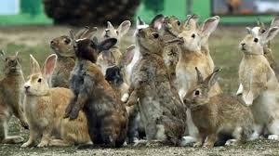
POBLACIÓN
Formadas por organismos de la misma especie que conviven en un lugar y tiempo determinados.
Los ecólogos estudian la abundancia de las poblaciones, tanto en animales como en plantas, las fluctuaciones en el número de cada especie y la genética de poblaciones

Slide 7
COMUNIDAD
Las comunidades están compuestas por los factores bióticos (componentes vivos). De un área determinada. En consecuencia, las comunidades son la suma total de poblaciones diferentes especies, (animales, plantas, microorganismos y hongos) que cohabitan en un lugar y un tiempo determinados.

Slide 8
ECOSISTEMA
El ecosistema corresponde al nivel ecológico conformado por una o más comunidades, en las que las poblaciones interactúan unas con otras (componente biótico o biocenosis) y con el medio ambiente (componentes abióticos o biotopo). Los límites de los ecosistemas son difíciles de establecer y dependen de nuestra escala de observación. Así también, al definir un ecosistema lo hacemos principalmente con el fin de comprender su estabilidad como tal. Por ello, nos focalizamos en la energía que ingresa, las transformaciones de la materia que circulan y a manera en que los componentes bióticos y abióticos se alternan proporcionando cierta identidad, es decir, un forma particular de ser ecosistema.

Slide 9
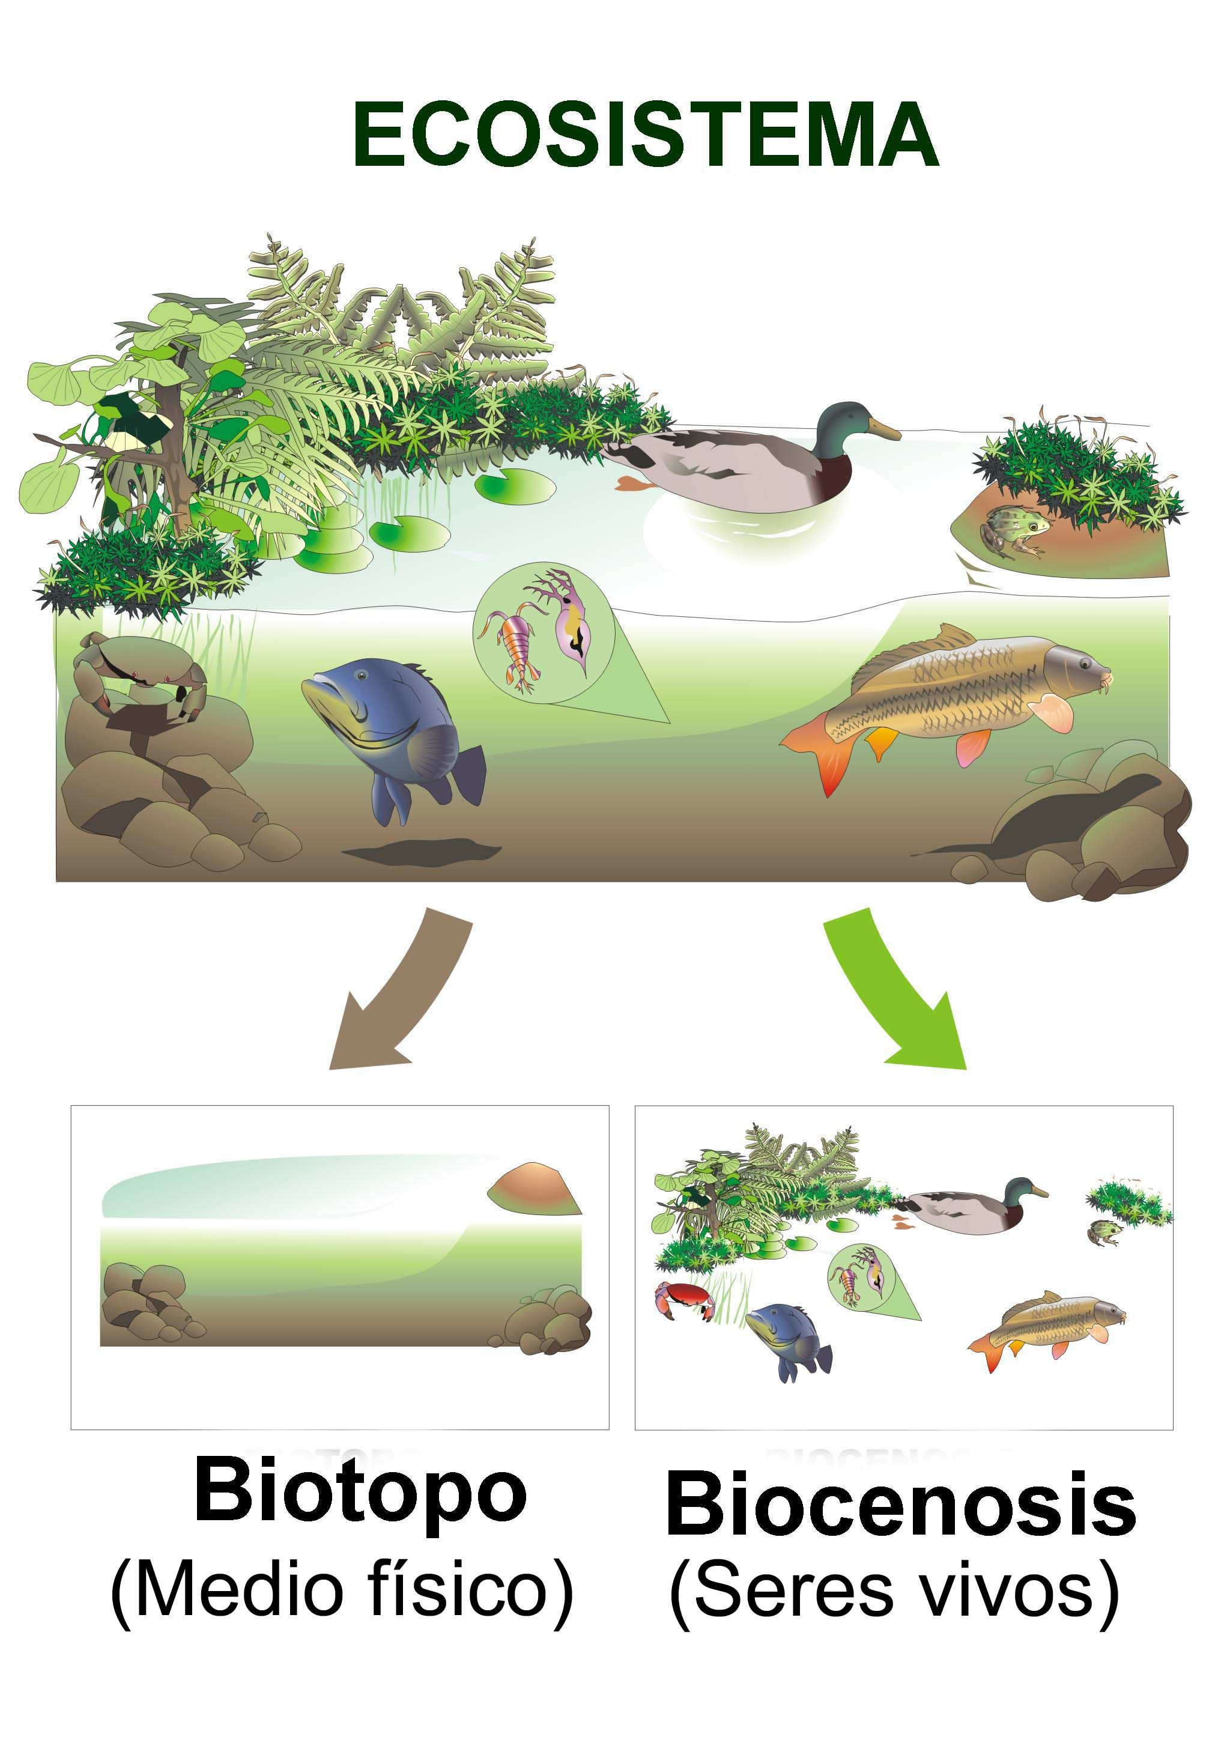

Slide 10
Reforzamiento ecología
.

Slide 11
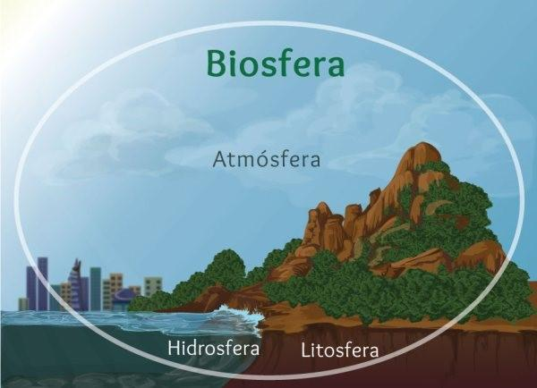
La BIOSFERA es el nivel ecológico más amplio, ya que abarca el conjunto de todos los ecosistemas o biomas de la tierra. Es el lugar en el que se desarrolla la vida e incluye componentes de la hidrosfera, la atmósfera y la geosfera( litosfera).

Slide 12
Bioma :es un espacio ecológico caracterizado por la interacción de organismos en un clima y condiciones geográficas determinadas

Slide 14
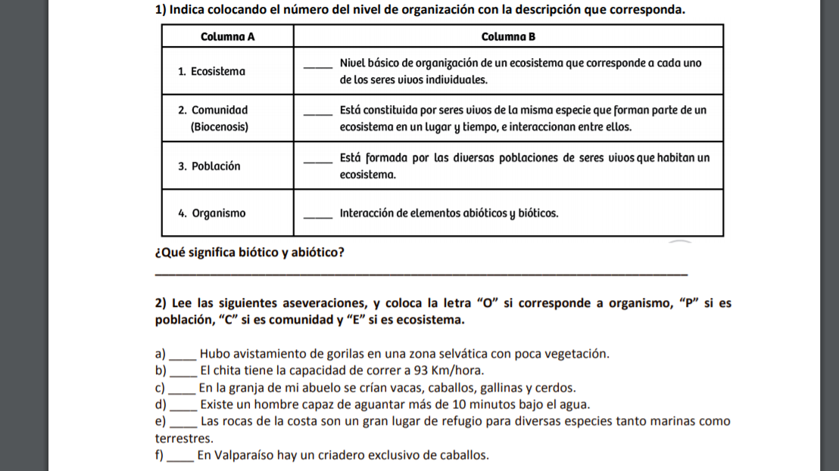

Slide 15
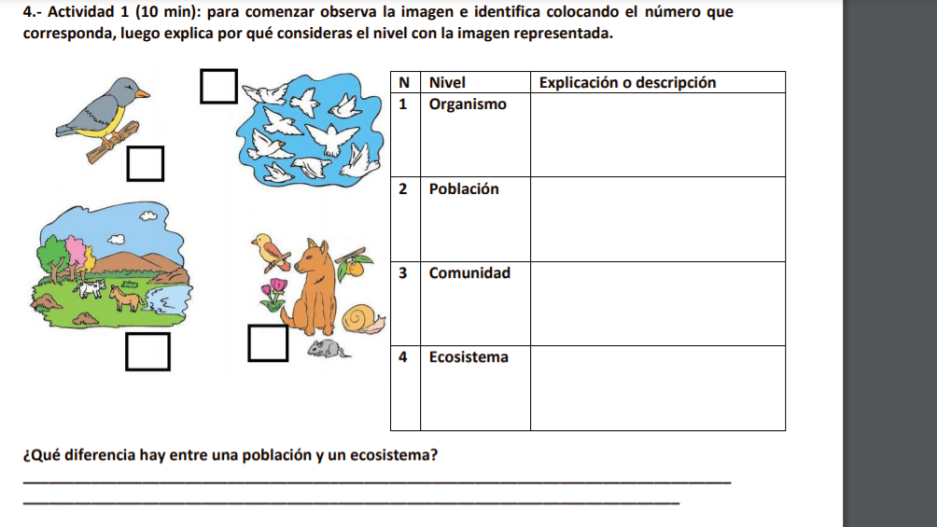

Slide 17
TRANSFERENCIA DE MATERIA Y ENERGÍA EN LOS ECOSISTEMA

Slide 18
Objetivo de la clase

Slide 19
Conceptos Básicos
Leyes de la termodinámica
Primera ley de la termodinámica: “La energía no se crea ni se destruye, solo se transforma”.
Segunda ley de la termodinámica: “Una parte de la energía que se encuentra disponible para realizar trabajo, se transforma en calor al pasar de una forma a otra. Esta energía escapa al ambiente perdiéndose.”

Slide 20
¿Qué sé?
¿De dónde proviene la energía y la materia que se transfiere entre los organismos en el ecosistema?
¿Dónde se inicia y finalizan estás relaciones alimentarias entre poblaciones biológicas ?

Slide 21
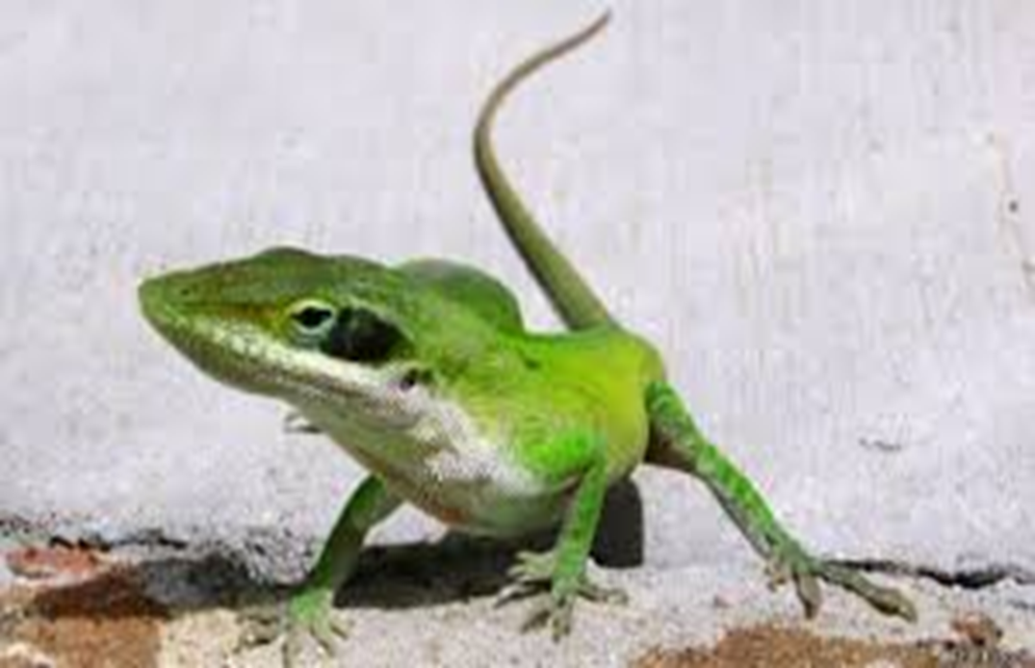
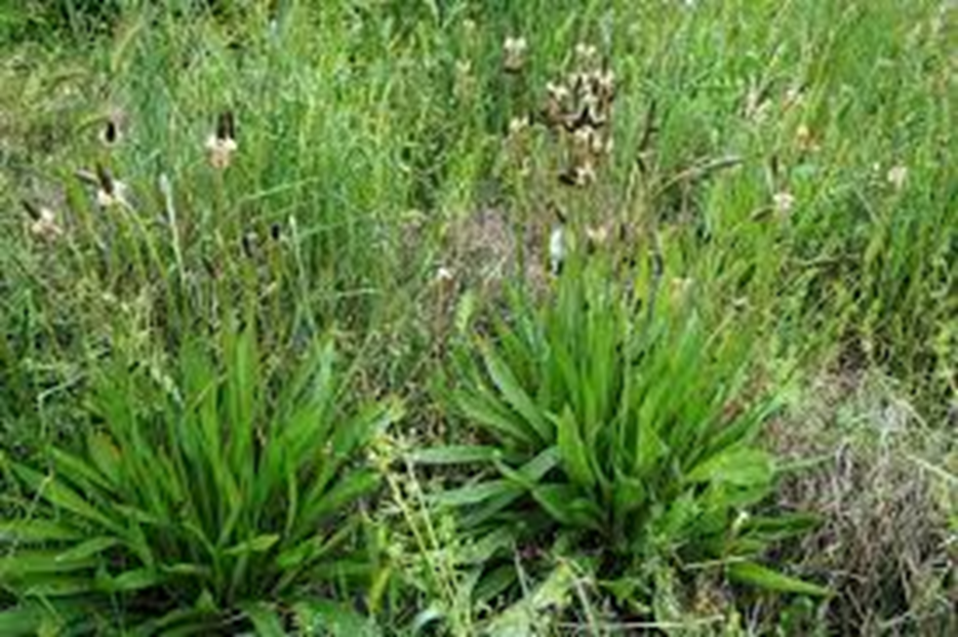
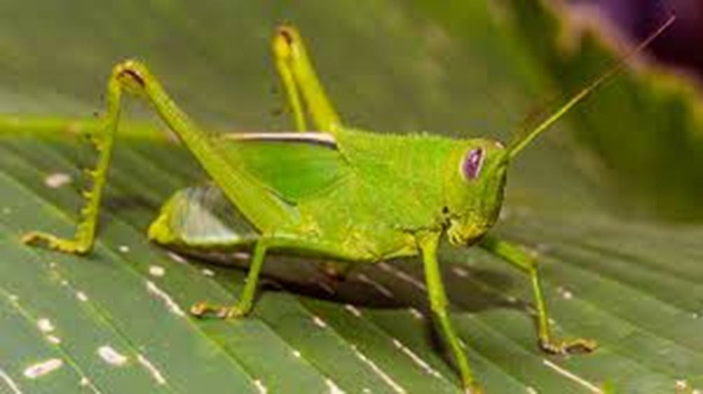
1.-¿Qué recursos necesitan estos organismos para sobrevivir?
2.-¿Qué tipo de alimento consume cada uno de estos organismos ?
3.-¿Cuál de estos organismos son productores o consumidores?

Slide 22
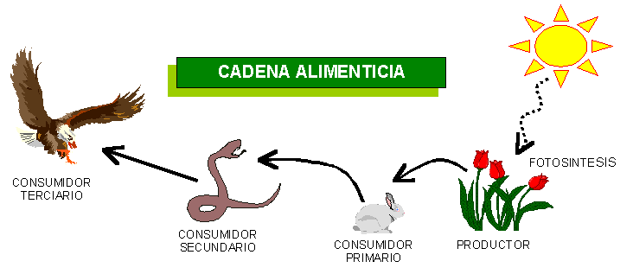
Flujo de energía en los ecosistemas
Todos los seres vivos requieren de energía para realizar sus procesos y actividades vitales.
La transferencia de energía y materia en los seres vivos se produce principalmente mediante las relaciones alimentarias .

Slide 23
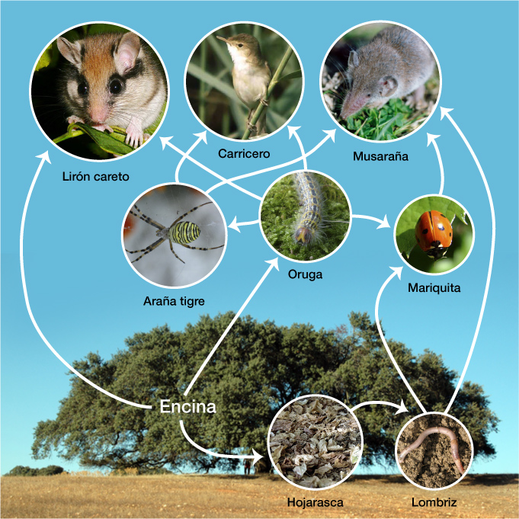
Flujo de energía
La energía fluye en forma lineal y en una sola dirección.
Parte de la energía se disipa al medio en forma de calor.
El flujo energía se representa con una flecha, siguiendo los niveles tróficos.

Slide 24
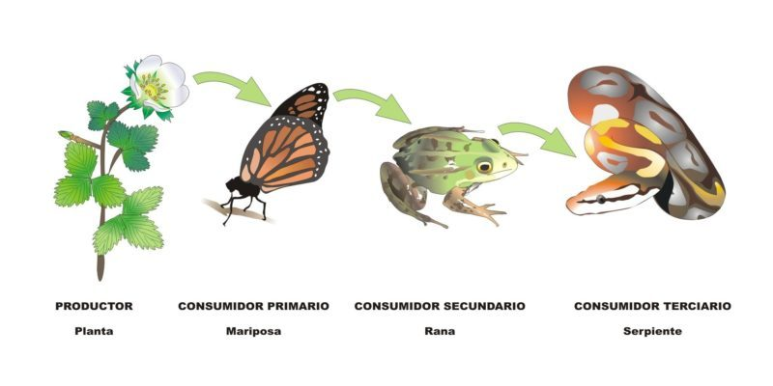
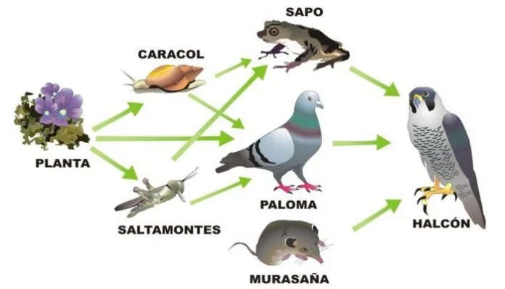
Las relaciones alimentarias se pueden representar mediante: cadenas y redes tróficas.

Slide 25
Clasificación de los seres vivos de acuerdo a cómo obtienen energía y materia
AUTOTRÓFOS: Transformar la materia inorgánica en orgánica. En una relación trófica se denominan Productores.
HETEROTRÓFOS :organismos capaces de transformar la materia orgánica que provine de otros seres vivos en nutrientes y energía En una relación trófica se denominan Consumidores

Slide 26
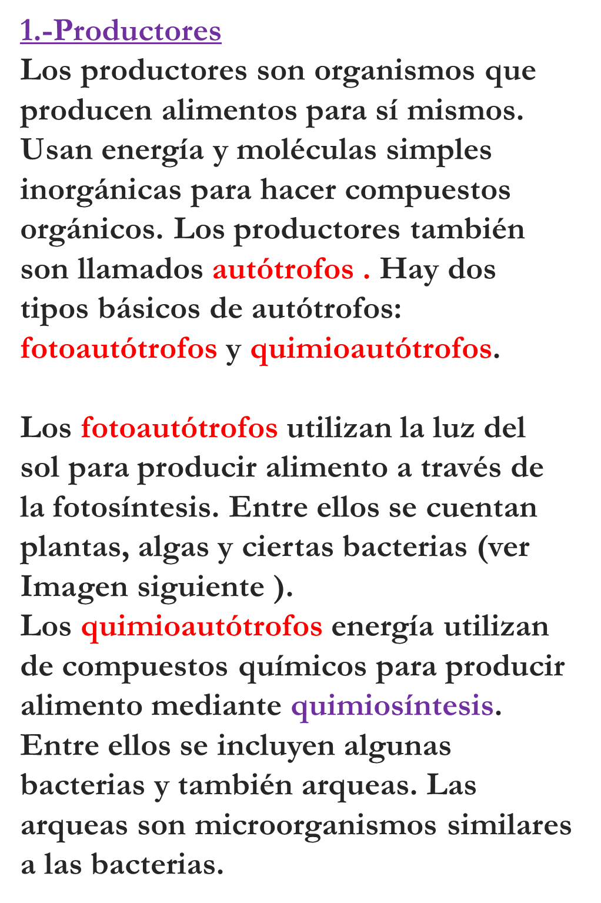

Slide 27
2.-Consumidores : Son organismos heterótrofos , se alimentan de otros seres vivos o parte de ellos para obtener mayoría y energía que necesitan. Según el tipo de ser vivo del que se alimentan, preferentemente los consumidores pueden ser:

Slide 28
3.-Los descomponedores son el conjunto de organismos encargados de procesar la materia orgánica muerta para incorporarla al medio mineral cerrando así el ciclo de la materia dentro de los ecosistemas. Funciones: 1.-Procesos de transformación de la materia orgánica 2.-Procesos de mineralización
Descomponedores

Slide 29
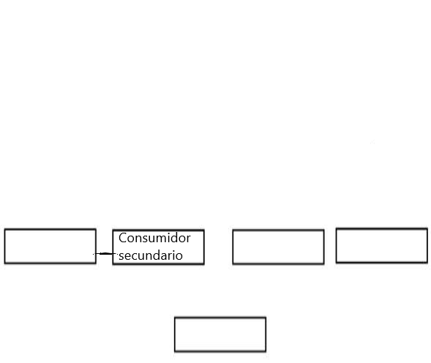
consumidor primario
ACTIVIDADES
Copia el siguiente esquema en tu cuaderno, y complétalo con los términos que corresponde.
Responde en tu cuaderno :
1.- Qué organismos consumidores corresponden a animales herbívoros ? Y a carnívoros?
2.- De dónde obtienen los organismos productores la materia y la energía necesarias para sintetizar las moléculas que los constituyen? Explica.

Slide 30
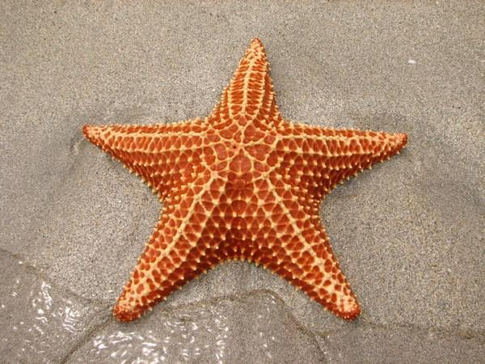
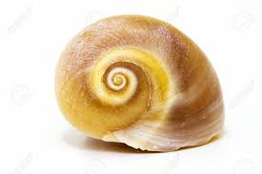
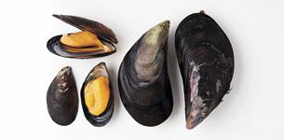
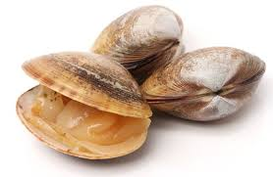
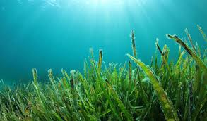
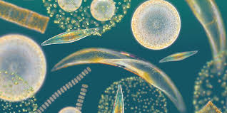
Caracol de mar
Estrella de mar
choros
almeja
Algas
fitoplancton
Responda las siguientes preguntas
3.-¿Qué tipo de alimentación tienen las algas y el fitoplancton; ¿autótrofa o heterótrofa?¿ Y los demás organismos? .
4.-¿De qué se alimentan los choritos y las almejas que interacción podría presentarse entre ellos ?
5.-¿De qué se alimentan los caracoles y las estrellas de mar ?
6.-¿Qué pasaría con las algas si se extinguen los caracoles ?
7.-Si las estrellas de mar se extinguen ¿ qué sucederá con los demás organismos? Expliquen.

Slide 31
8. Reconocer para cada frase con su respectivo nivel trófico, escribiendo el número en el recuadro correspondiente, potenciando la responsabilidad
1. Animales carnívoros, herbívoros u omnívoros.
2. Obtienen sus nutrientes alimentándose de otros seres vivos.
3. Incorporan al suelo los nutrientes presentes en tejidos muertos. 4. Sintetizan materia orgánica a partir de materia inorgánica.
5. Contribuyen al reciclaje de los nutrientes en el ecosistema.
6. Sus principales ejemplos son: plantas y algas.
Productores :
Consumidores :
Descomponedores :

Slide 32
Columna A
Consumidores
2.Trama trófica
3.Productores.
4.Cadena
alimentaria.
Columna B
--Organismos que obtienen sus nutrientes alimentándose de otros seres vivos
Representación de las diferentes relaciones alimentarias de un ecosistema.
Representación simplificada y secuencial de las transferencias de materia y energía
9. Reconocer los conceptos sobre tramas tróficas, anotando el número de la columna A en la definición
propuesta en línea de la columna B, potenciando la responsabilidad.
Columna A Columna B
1.Consumidores. ___Organismos que obtienen sus nutrientes alimentándose de otros seres vivos.
2.Trama trófica. ___Representación de las diferentes relaciones alimentarias de un ecosistema.
3.Productores. ___Representación simplificada y secuencial de las transferencias de materia y
energía. 4.Cadena
alimentaria.
___ Organismos autótrofos.
5.Descomponedores
.
___ Organismos que degradan la materia orgánica proveniente de los restos de otros
seres vivo

Slide 33
Transferencia de materia en los ecosistemas

Slide 34
Flujo de materia
Los elementos químicos de los ecosistemas, fluye de manera cíclica.
El flujo cíclico se debe a la acción de los descomponedores.

Slide 35
El flujo de materia se puede representar a través de pirámides, como la pirámide de número y de biomasa.

Slide 36
Pirámide de Biomasa
Representa la cantidad de materia viva que presenta un ecosistema.
Esta pirámide se puede invertir, cuando los productores se reproducen a gran velocidad.

Slide 37
Pirámide de Número
Representa la cantidad de individuos de cada nivel trófico de un ecosistema.
Esta pirámide se pueden invertir cuando los productores son de gran tamaño.

Slide 38
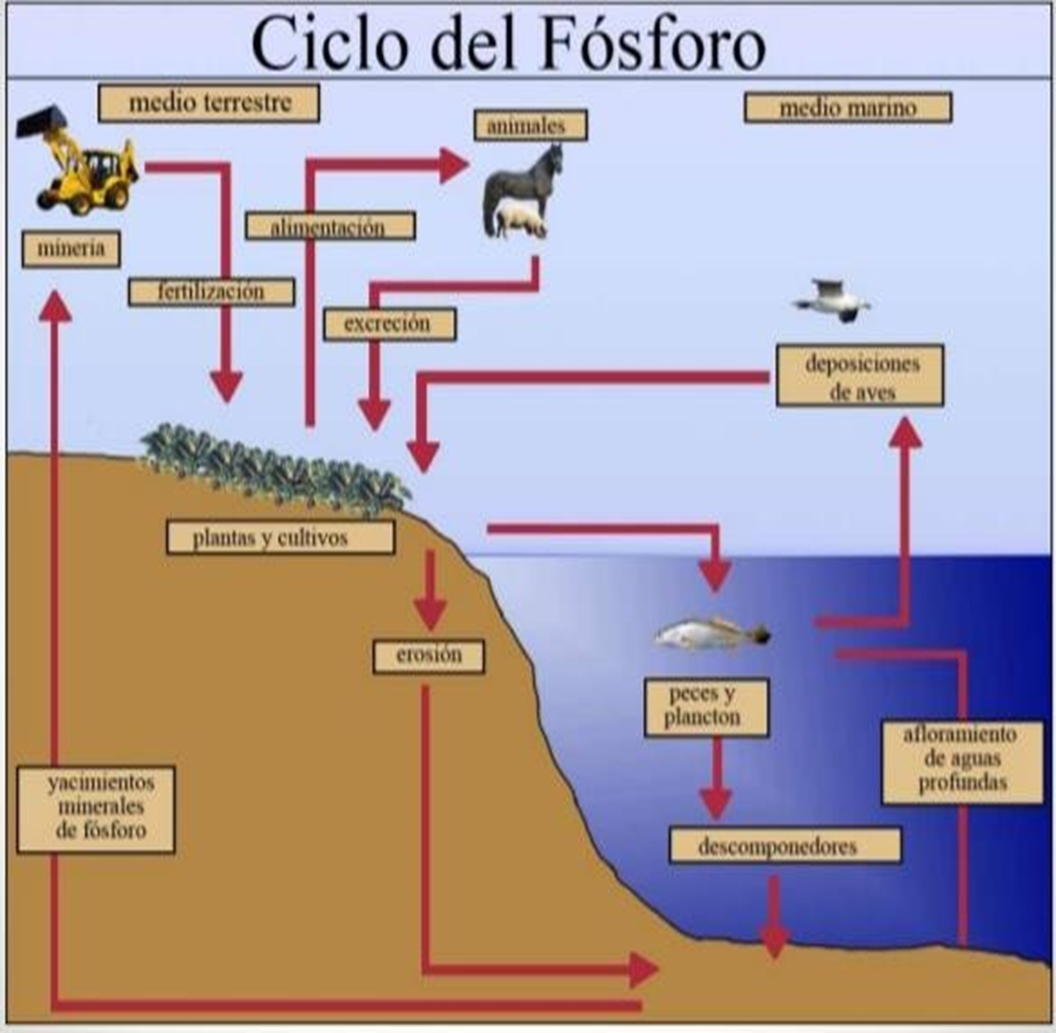
Ciclos Biogeoquímicos
En el ecosistema, la materia fluye de manera cíclica a través de los ciclos biogeoquímicos.
Todos los ciclos biogeoquímicos presentan reservas o compartimentos en los que se almacenan los elementos Químicos.
Según la reserva de los elemento los ciclos biogeoquímicos se clasifican en : Gaseoso, sedimentarios e hidrológicos

